Slide 1
Законодательство Кыргызской Республики по энергоэффективности зданий
Энергетическая сертификация зданий и шкалы классов энергетической эффективности

Slide 2

Юнисон Групп
Независимая консалтинговая организация,
В Кыргызстане – с 2002 года,
Консультант по оценке энергетической эффективности жилых и общественных зданий в Армении, России, Казахстане, с 2006 года
Консультант Госстроя КР по законодательству по энергоэффективности зданий, с 2009 года, Правительства Таджикистана – с 2015 года,
Консультант Европейского союза (с 2006), ЕБРР(с 2009), ВБ(с 2015) по энергоисследованию общественных и административных зданий,
Реализатор Программы финансирования устойчивой энергии в Кыргызстане (KyrSEFF), с 2013 года (в консорциуме)
Сертифицированный консультант ISO 50001 (c 2017 г.)

Slide 3
Основные «столпы» управления энергоэффективностью
Государственная политика
Энергоаудит или сертификация
Госэнерго
надзор/ госэкспертиза
Мониторинг и контроль
Инфо система
Минимальные требования
Финансирование
Повышение потенциала, информирование

Slide 4
Как работает в Европе?
Директива по энергетической эффективности зданий (EPBD),
Запущена в 2002 году, и изменялась несколько раз с ужесточением требованием, и расширением сферы действия (2010, 2016);
Цель – сбор данных и информирование потребителей об энергопотреблении зданий, сокращение энергопотребления и выбросов парниковых газов для выполнения обязательств по Киотскому протоколу

Slide 5
Как работает в странах ЦА?
Россия - Закон «Об энергосбережении и повышении энергоэффективности..» + более 300 НПА и стандартов за последние 5 лет
Казахстан – обязательное энергообследование, реестр крупных энергопотребителей, институт энергоаудиторов, стандартизация по EN ISO 50001, и пр.
  ведется работа по развитию рынка энергосервисных услуг в Казахстане в рамках 59 шага Плана Наций «100 шагов по реализации пяти институциональных реформ» «Привлечение стратегических инвесторов в сферу энергосбережения через международно признанный механизм энергосервисных договоров»;
  на рынке энергоэффективности деятельностью занимаются 135 энергоаудиторских организаций, аттестованы 290 энергоаудиторов;
Таджикистан – активное финансирование по климатической линии (кредиты и гранты), активная политическая позиция, Закон «Об энергосбережении и повышении энергоэффективности» – в процессе совершенствования
Узбекистан – Национальная компания по энергосбережению, мониторинг потребления энергоресурсов..

Slide 6



Как работает в Кыргызстане?
Закон «Об энергосбережении» (1998 г.) – рамочный закон, в процессе обновления (ГКПЭН)
Закон «Об энергоэффективности зданий» (2011 г.) - установлены минимальные требования, понятие «энергосертификация зданий», институт независимых специалистов по сертификации зданий
Закон «О возобновляемых источниках энергии»
Программа Правительства «О планировании политики в сфере энергосбережения и энергоэффективности» (2015 г.)
Ряд подзаконных актов, методик и технических стандартов
Дополнительно:
  Требования ЕЭК ООН к энергоэффективности бытовых приборов
  СНиПы
  Сопутствующее законодательство: Кодекс о нарушениях КР

Slide 7
Цель законодательства (здания):
(зафиксирована в законе) содействие повышению энергетической эффективности зданий с учетом:
  улучшения теплового микроклимата в них,
  эффективности затрат,
  снижения использования энергоресурсов
  снижения выбросов парниковых газов в атмосферу.
(косвенные) содействие созданию благоприятного инвестиционного поля для работы со зданиями, предприятиями, в том числе через климатические фонды
(косвенные) развитие частного сектора, улучшение эстетического облика городов и населенных пунктов, снижение нагрузки на тепловые и электросети, улучшение качества атмосферного воздуха

Slide 8
Сфера действия законодательства:
здания: жилые, общественные, административные и многофункциональные непроизводственные, а также их технические системы;
За исключением:
  индивидуальные жилые здания, общая площадь которых не превышает 150 м²;
  культовые здания;
  объекты культурного наследия (если выполнение требований энергоэффективности является невозможным в силу изменения его внешнего вида);
  временные объекты некапитального строительства;
  дачные дома;
  здания и строения вспомогательного использования.
деятельность, связанная с энергетической эффективностью зданий, при их:
  проектировании и строительстве;
  сдаче в эксплуатацию;
  сдаче в аренду;
  выставлении на продажу;
  энергетической реновации = поэтапном или единовременном изменении
    дополнительной тепловой изоляции, замены светопрозрачных и открывающихся конструкций или замены оборудования технических систем при котором изменяется структура энергопотребления;
    ИЛИ
    уровня тепловой защиты наружных ограждающих конструкций не менее чем на 25% их общей площади;

Slide 9
Основные принципы:
Минимальные требования
Энергетическая сертификация зданий
Институт независимых специалистов
Информационная система по энергоэффективности зданий
Периодический контроль энергоэффективности систем

Slide 10
1. Минимальные требования:
Введены минимальные требования энергетической эффективности:
  Для новых зданий (через коэффициент теплопередачи)
  Для существующих зданий (в виде шкалы, от А до E)
Новые здания и здания, в которых осуществлена энергетическая реновация, должны соответствовать минимальным требованиям к их энергетической эффективности.
Не допускается ввод в эксплуатацию зданий, которые не соответствуют минимальным требованиям энергетической эффективности зданий.

Slide 11
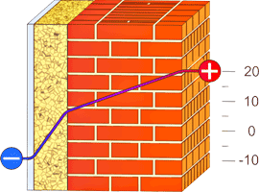
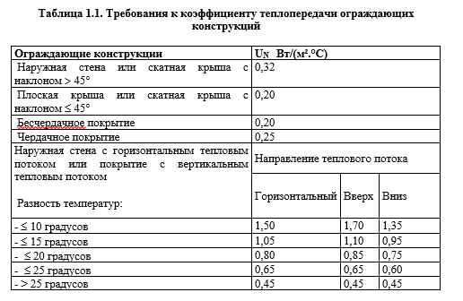
1А. Для новых зданий:
Нормируется коэффициент теплопередачи всей конструкции – стен, окон, перекрытий
Складывается из всего нескольких значений
  Например, для стены U< 0,32 Вт/м2К
  Текущая практика строительства – кирпич 250 мм, без утепления U=2,15 Вт/м2К
  При утеплении мин-ват-плитами 100 мм, U=0,32 Вт/м2К
Легко проверяется НЕ профильными специалистами по энергоэффективности: удобно для экспертизы и мониторинга

Slide 12
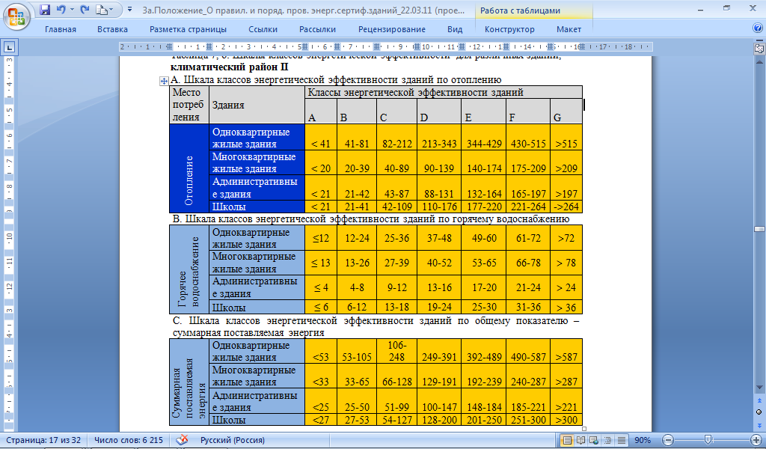
1Б. Для существующих зданий:
Нормируется потребление энергии
  по каждой климатической зоне (6 зон, обобщенных по высоте над уровнем моря, температуре и солнечному излучению),
  по каждому типу здания
Например, для многоквартирного здания в городе Бишкек (2 климатзона) потребление энергии для отопления должно быть не более 39 кВтч/м² в год (класс B)

Slide 13




2. Институт независимых специалистов в сфере энергоэффективности зданий
(проект Положения – в Правительстве Кыргызской Республики)
Специалисты (энергетическая сертификация зданий):
  имеющие высшее техническое образование в области энергетики, теплоснабжения, или жилищно-гражданского строительства
  не менее 5 лет опыта в области энергетики, проектирования, строительства, эксплуатации, оценки и расчета наружных ограждающих конструкций здания и его инженерно-технических систем, анализа свойств и особенностей здания по энергетическому потреблению
Проходят тестирование и собеседование в Госстрое КР
Получают квалификационный сертификат и доступ в информационную систему (реестр)
Проводят энергетическую сертификацию на основе договоров, в условиях свободного рынка
Максимальная цена за услуги определяется Методикой определения цены (Сборник цен №7)

Slide 14
3. Энергетическая сертификация
Цель сертификации –дать характеристику потребления зданием энергоресурсов, выявить потенциал энергосбережения и предложить меры собственнику здания
  Обязательна – для жилых, общественных, административных и непромышленных зданий раз в 10 лет или при реновации
  Добровольная – для других зданий и сооружений
  Осуществляется:
  сертифицированными специалистами на основе договора между собственником здания и сертифицированным специалистом.
  Важно: Обязателен только факт сертификации, но не исполнение рекомендаций для повышения энергоэффективности здания.

Slide 15
4. Система учета данных (реестр)
(проект Положения – в Правительстве Кыргызской Республики)
ОБЩИЙ реестр
энергоэффективности
Количество домов, прошедших энергосертификацию зданий
Количество энергии, необходимой для зданий
Удельное потребление энергии в зданиях,
класс энергетической эффективности
Сертифицированные
специалисты
Многоуровневая система доступа
Под координацией Госстроя КР
Информационный портал для общественности

Slide 16
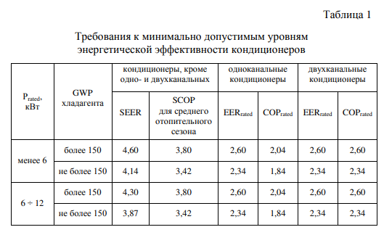
5. Требования к энергоэффективности
Распоряжение №118 от 17-07-2018 «О техническом регламенте Евразийского экономического союза «О требованиях к энергетической эффективности энергопотребляющих устройств»
  КПД для двигателей (от 72% до 94%, в зависимости от полюсности и мощности),
  энергоэффективность для кондиционеров, звуковая мощность, потребляемая мощность в режиме stand-by
  режим для вентиляторов,
  индекс энергоэффективности для холодильных приборов

Slide 17
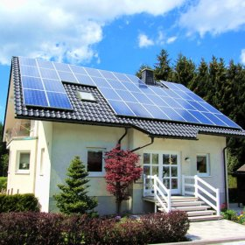
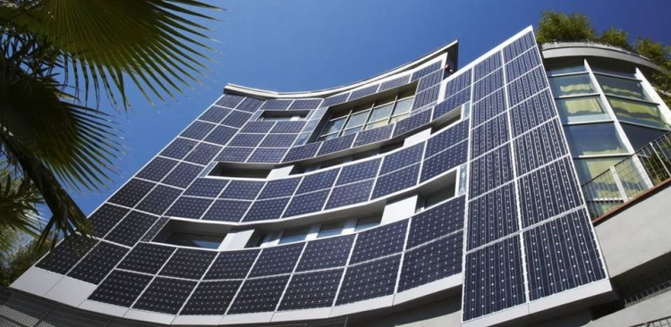

6. Строительные нормы и правила
  Все строительные нормы утратили статус обязательных, и устаревают с течением времени:
  СНиП 23-01-2013 «Тепловая защита зданий»
  СНИП 2.04.05-91 * «Отопление, вентиляция и кондиционирование»
  МСН 2.04-05-95 Естественное и искусственное освещение;
  МСН 2.02-01-97 Пожарная безопасность зданий и сооружений;
  Общие СНиПЫ по общественным зданиям и сооружениям – 2001 г.
Нет специальных требований к проектированию солнечных систем (коллектора, фотоэлектрические панели) - дизайн, оценка эффективности регулируется на основе знаний и опыта проектировщиков

Slide 18
7. Контроль и штрафы
Согласно Кодексу о нарушениях (13 апреля 2017 года № 58, статья 274):
  Нарушение правил внедрения в производство новых технологий или оборудования в части соответствия требованиям энергетических стандартов или нарушение требований энергосбережения во время проектирования, строительства или реконструкции, введения в действие, эксплуатации объектов - влечет наложение штрафа 4 категории.
  Нарушение порядка проведения энергетической экспертизы или подготовки экспертных заключений или невыполнение требований государственной энергоэкспертизы - штраф 4 категории.
  Нарушение правил поддержания или повышения технического уровня энергосберегающего оборудования или систем энергоснабжения - предупреждение или штраф 1 категории
  Нарушение правил установления норм удельных затрат топливно-энергетических ресурсов или превышение таких норм - штрафа 4 категории.
  4 категория:
  для физических лиц - 75 расчетных показателей,
  для юридических лиц - 230 расчетных показателей;

Slide 19
В целом:
Законодательство в сфере энергетической эффективности зданий активно развивается (набирает обороты)
Идет активная гармонизация в установлении/усилении требований к энергоэффективности в других секторах и направлениях (госзакупки, бытовые приборы, сертификация продукции)
Динамичное развитие рынка технологий и материалов подкрепляет исполнение законодательства
Актуализация технических норм и правил – запаздывает, необходимо ускорение
Исполнение закона – требование времени и рынка

Slide 20
Вопросы?

